Slide 1
База книг и комиксов
Проект по теме “WebServer+API”
Выполнили:
Либердюк Илья Карпенко Дмитрий
Руководитель:
Котляров Максим Николаевич
Сочи, 2024

Slide 2
Цель
Целью данного проекта является сокращение времени поиска книг или комиксов читателем а также.
Задачи
Поиск и вывод книг на экран.
Поиск и вывод комиксов на экран.
Добавление книг/комиксов на сайт.

Slide 3
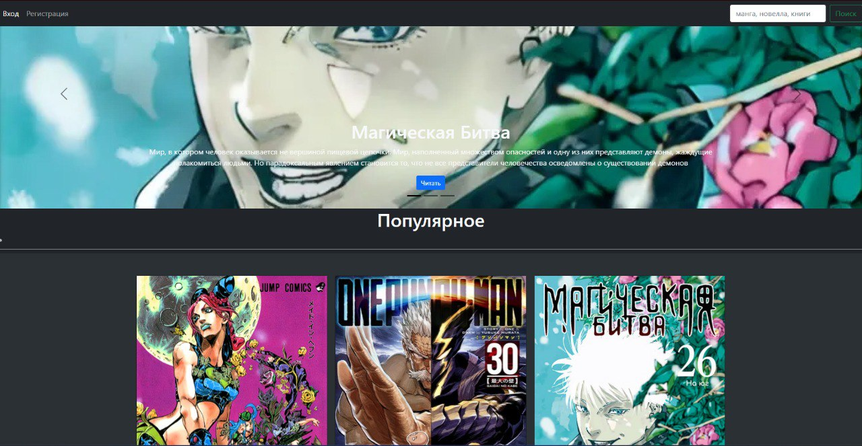
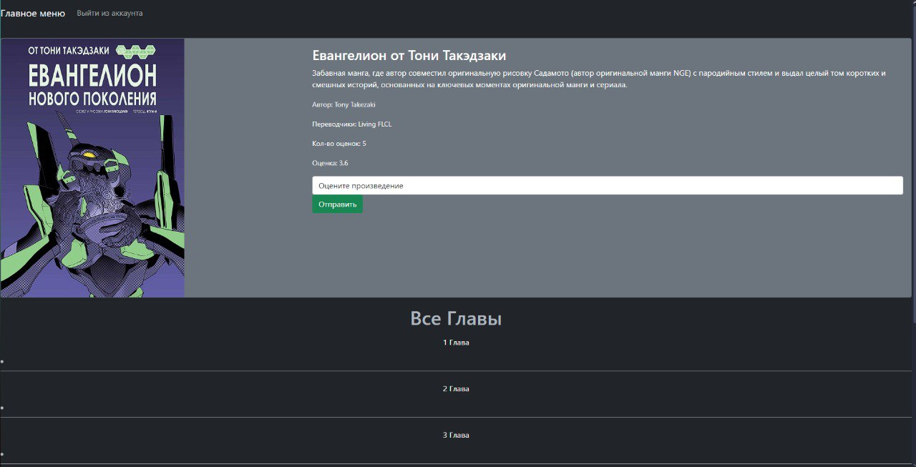
Техническое задание
На главной странице можно увидеть популярные/рекомендуемые произведения.

Slide 4

Вот так выглядит страница чтения:

Slide 5
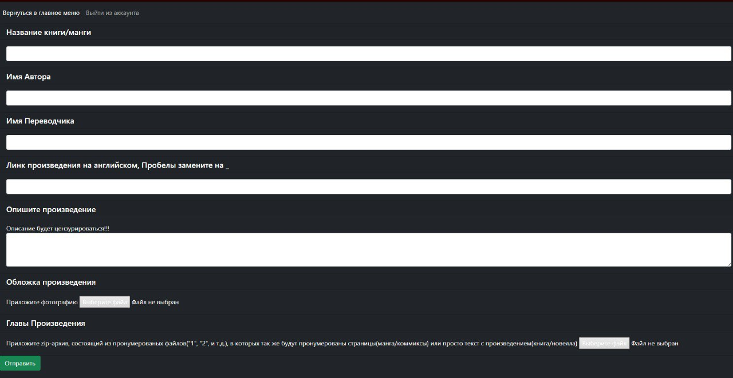
С помощью вот такого меню, модераторы сайта могут с легкостью добавлять новые произведения на него.

Slide 6
Используемые библиотеки
Flask
Flask-SQLAlchemy
sqlite3
os

Slide 7
Реализуемые технологии
Python
SQL

